Slide 1
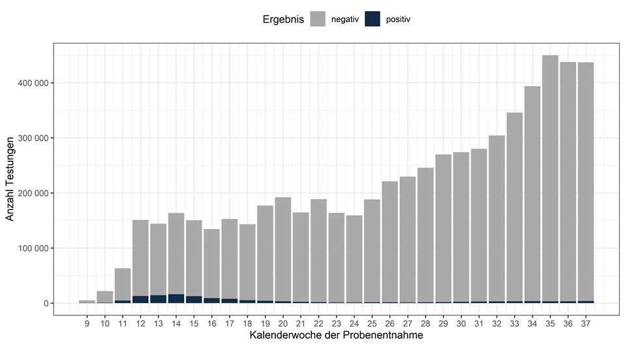
Anzahl der positiven und negativen Testungen pro KW – bundesweit - Datenstand 15.09.2020

Slide 2
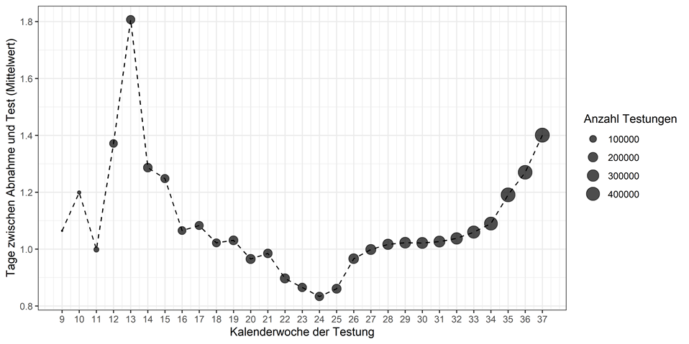
Testverzug – Datenstand 15.09.2020

Slide 3
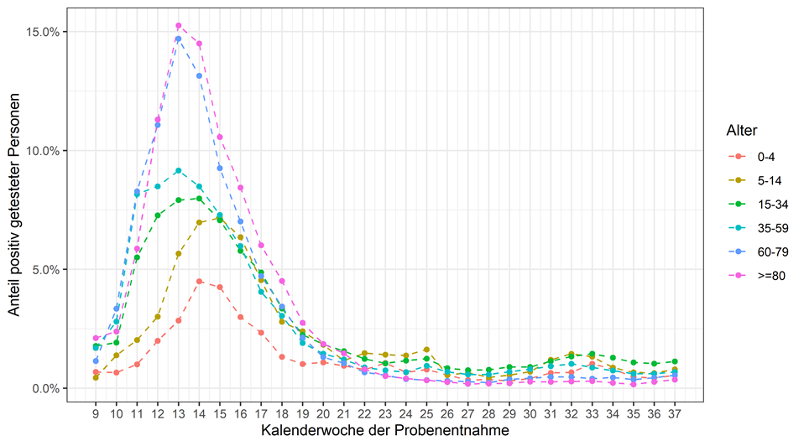
Positivenanteil nach Altersgruppe und Kalenderwoche – Datenstand 15.09.2020

Slide 4
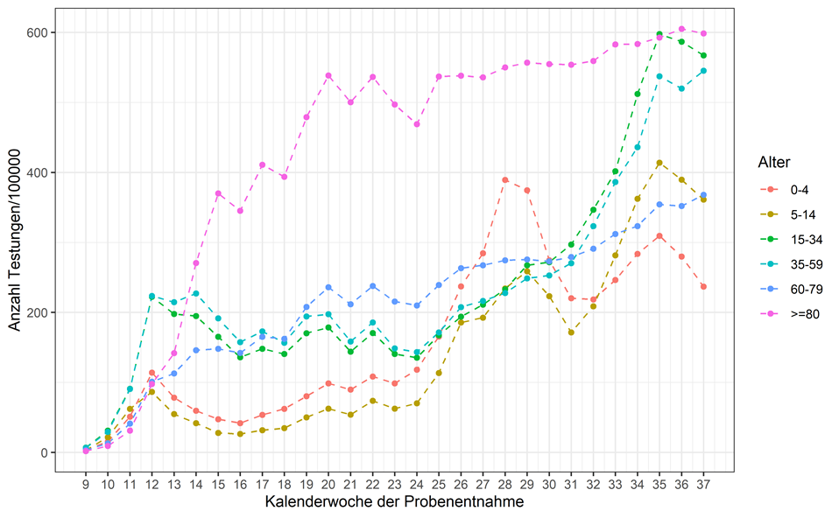
Anzahl Testungen pro 100.00 Einwohner nach Altersgruppe und Kalenderwoche – Datenstand 15.09.2020

